Slide 1
Programmeren Arduino
G&T leerjaar 1, 2016-2017
Egbert Siebrand en Michelle Heijblom, mei 2017
Notes:
1

Slide 2
Sensoren en zorg
Leerdoelen:
Basis programmeerprincipes noemen
Benoemen hoe signalen van een sensor gebruikt kunnen worden om een systeem te besturen

Slide 3
Blackbox
Input
Output
?
Bijv. Bewegingssensor
Bijv. Licht

Slide 4
Blackbox
?
Licht aan
Wel (true)
Bewegingssensor
?
Licht uit
Niet (false)
?
:

Slide 5
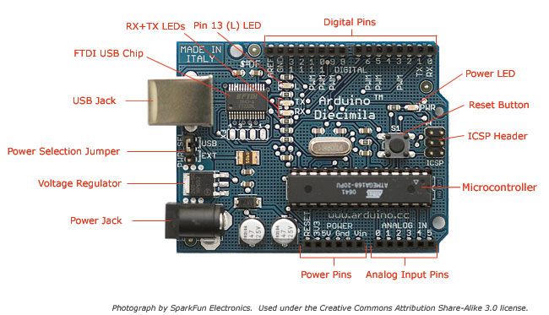
Arduino Uno

Slide 6
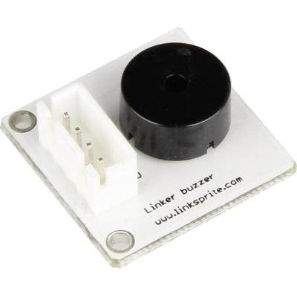
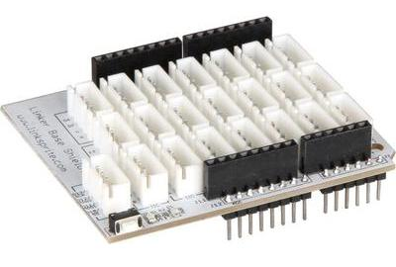
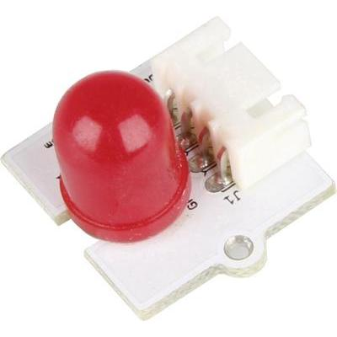
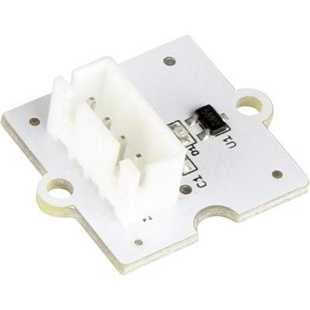
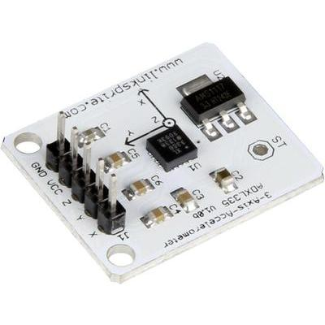
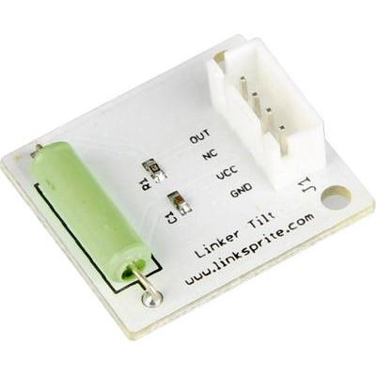
Shield

Slide 10
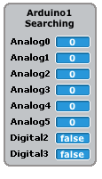
Input
Output

Slide 11
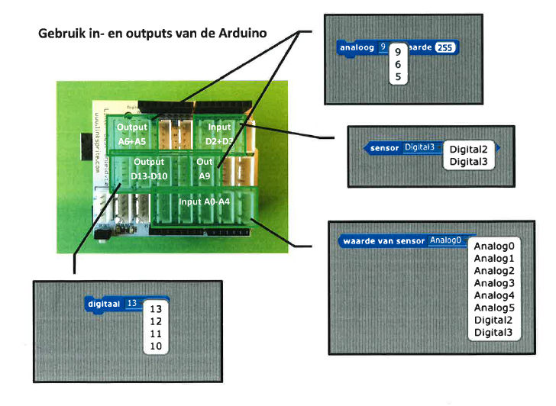
Opdrachten les 1
Sluit een LED aan en laat deze knipperen.
Sluit een LED aan en bedien deze met een toets, knop en met een touchsensor
Laat een LED harder of zachter branden aan de hand van een sensor
Let op: spraakverwarring.
‘Analoog’ ➔ bereik
‘Digitaal’ ➔ digitaal, binair

Slide 12
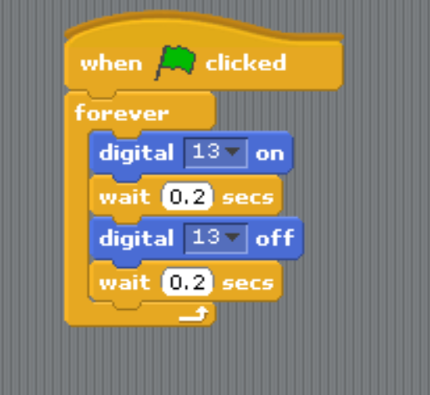
1. Led laten knipperen

Slide 13
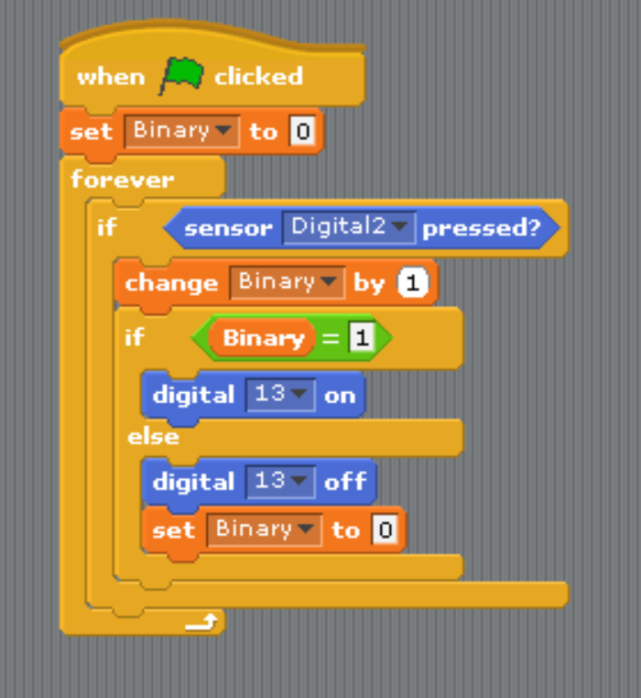
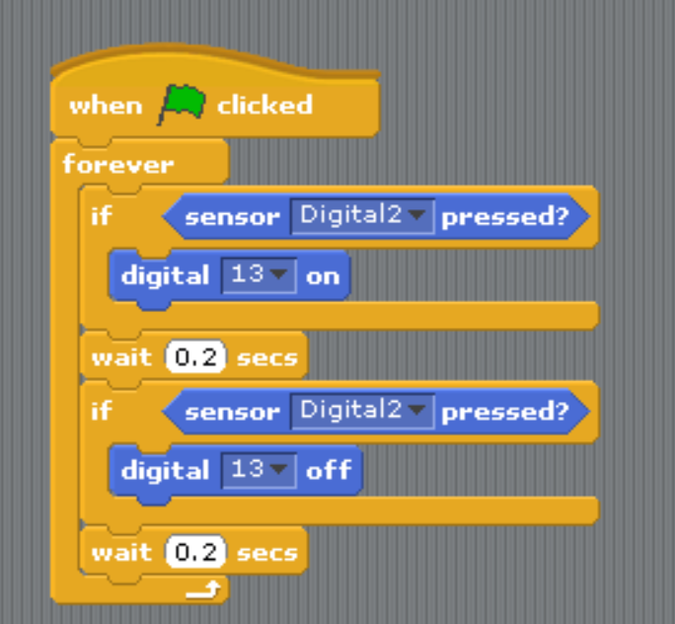
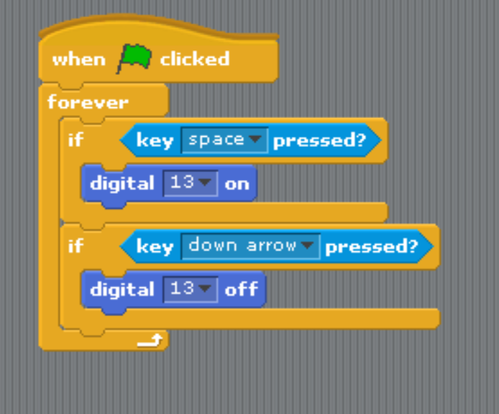
2. Led aansluiten en bedienen
Toets | Knop

Slide 14
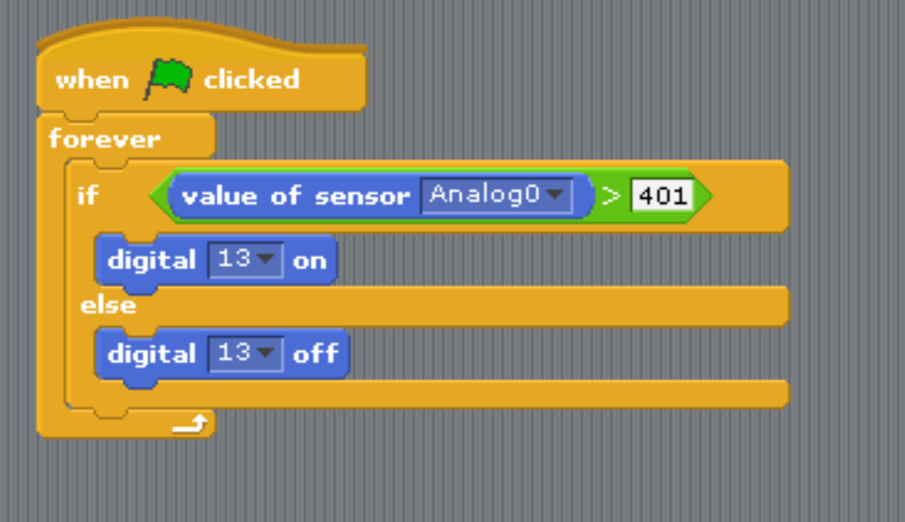
2. Led aansluiten en bedienen met touch sensor

Slide 15
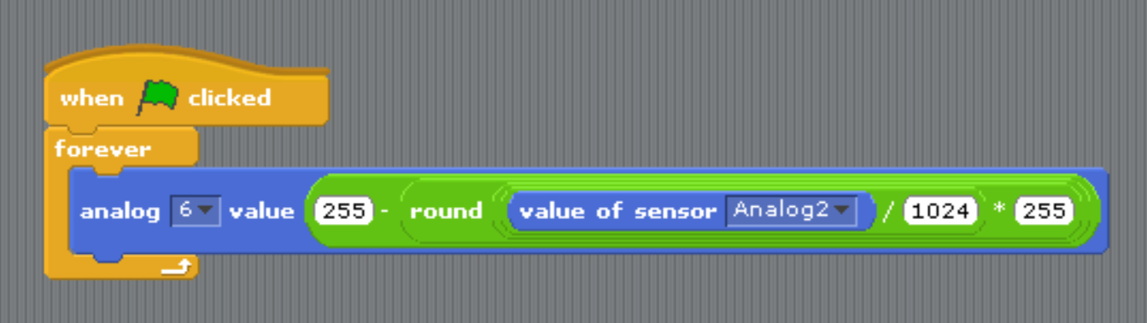
Led harder of zachter met omgevingslicht

Slide 16
Opdrachten les 2
Maak een “teller”
Maak een teller met een hall-sensor die telt hoe vaak er een magneet langs bewogen wordt
Laat een LED bij elke schudbeweging van een tiltsensor iets harder branden; reset de LED als deze de maximale waarde heeft bereikt
Extra: Ontwerp een valdetector obv een tiltsensor.

Slide 17
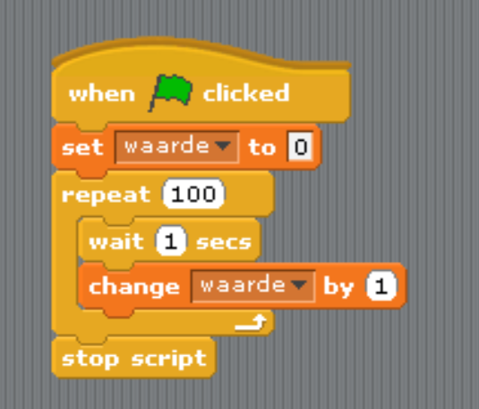
Opdracht 1: teller

Slide 18
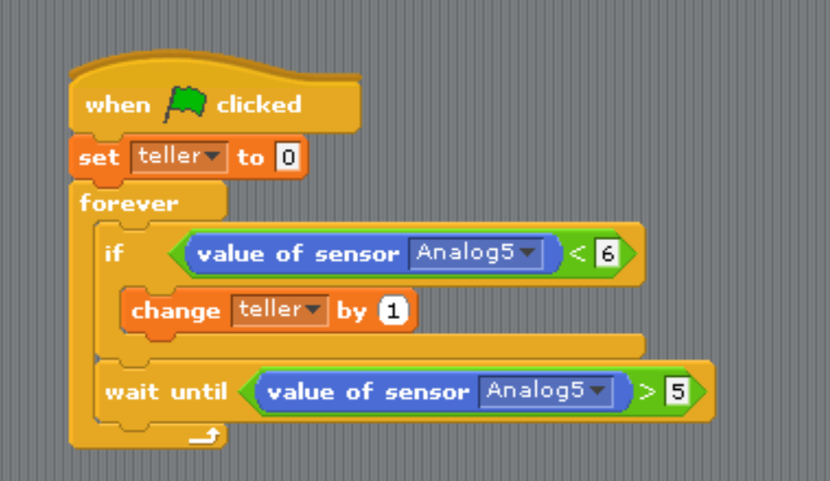
Opdracht 2: teller met hall-sensor

Slide 19
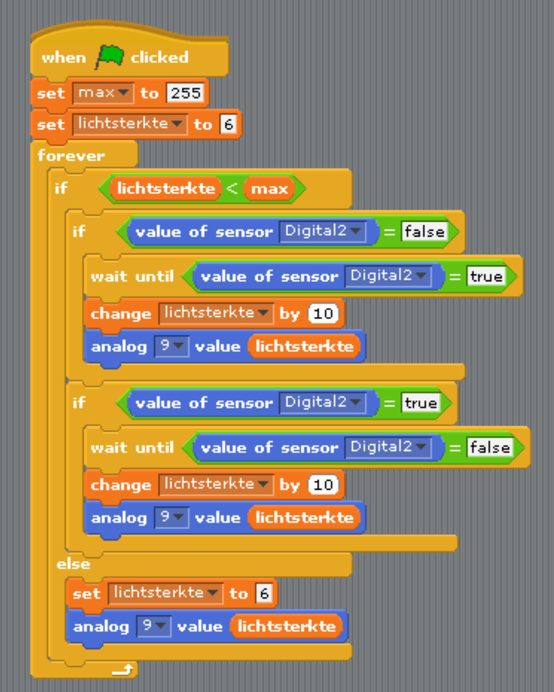
Opdracht 3

Slide 20
Sensoren en zorg
Leerdoelen:
Basis programmeerprincipes noemen
Benoemen hoe signalen van een sensor gebruikt kunnen worden om een systeem te besturen

